Slide 1
프로젝트 요소기술
20140987 김동욱
20141017 신세규
20161030 임예지

Slide 2
프로젝트 요소기술
목차
졸업작품 소개
졸업작품에 들어갈 모듈소개
LED 스트립트, 도트 매트릭스, 7-Segment
도트 매트릭스
졸업작품에서 도트 매트릭스 사용 방법
도트 매트릭스 원리 및 동작원리
LED 스트립트
졸업작품에서 LED 스트립트 사용 방법
Led 스트립트 원리 및 동작원리
7-Segment
졸업작품에서 7-Segment 사용 방법
7-Segment 원리 및 동작원리

Slide 3
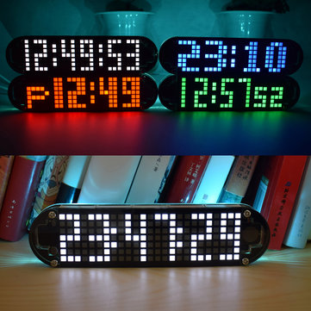
도트 매트릭스란?
도트매트릭스는 출력 장치 중 하나로써 숫자, 문자, 이미지를 표시하기 위해 사용되는 방법

Slide 4

도트 매트릭스란?
컴퓨터에서 고전적으로 사용한 픽셀아트에서 각각의 픽셀이 LED로 대체된 출력장치로 생각하면 좀 더 이해가 쉽다.

Slide 5
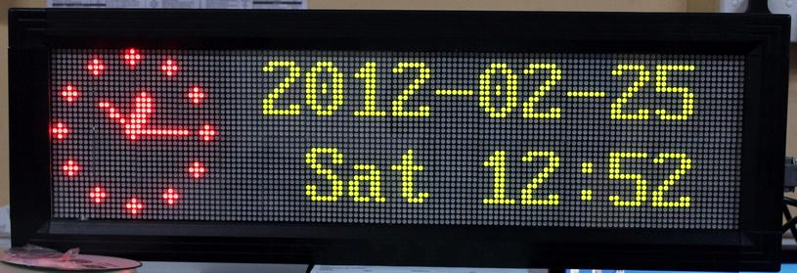
Why?
도트매트릭스는 다양한 색상을 각 픽셀마다 뿌려줌으로 다양한 색상패턴이나 짧은 글귀나 간단한 그림을 표현할 수 있다.

Slide 6
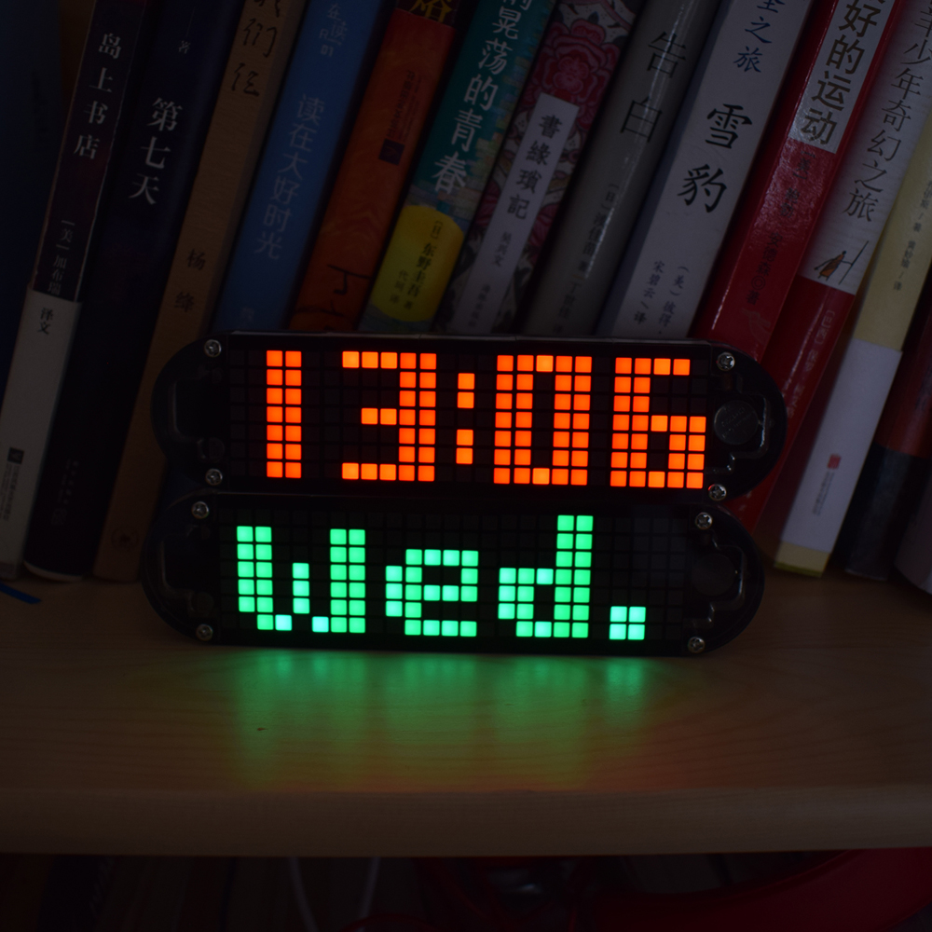
Why?
날짜, 요일을 보다 직관적으로 볼 수 있도록 표시

Slide 7
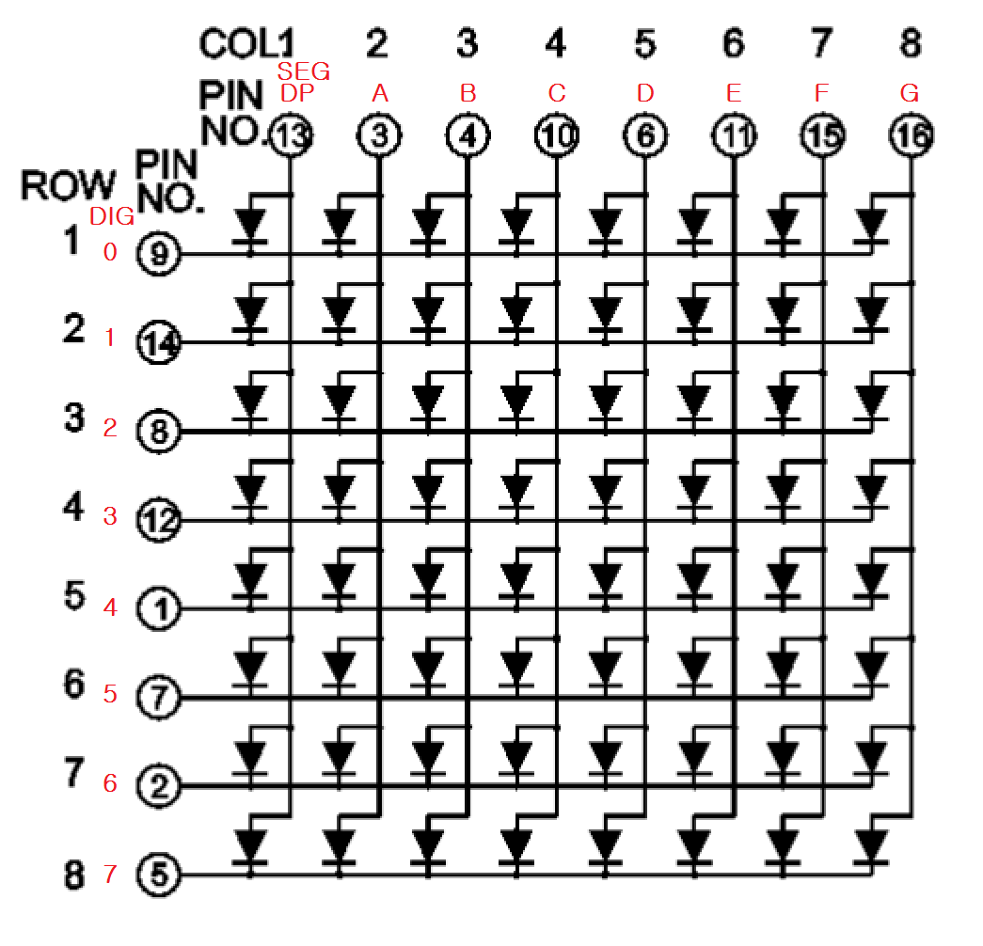
도트 매트릭스
8X8
X,Y 대신 행(ROW), 열(COL)을 사용
(0,0)부터 우측하단 (7,7)까지 존재
총 16개의 핀이 필요

Slide 8
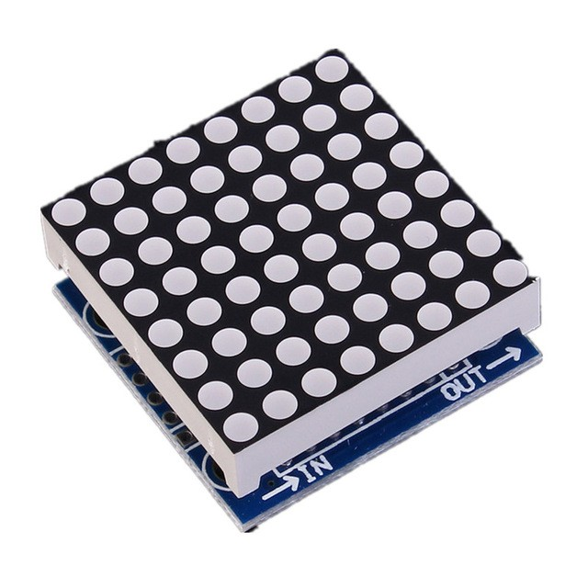
도트 매트릭스
8X8
16개의 핀을 사용하기에는 무리가 있기 때문에 모듈형으로 MAX7219칩이 내장된 도트매트릭스를 사용한다.

Slide 9
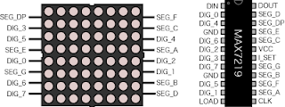
도트 매트릭스
MAX7219
DIN：Arduino.로부터의 시리얼 데이터입력단자
DOUT：복수의 MAX7219를 연결하는 단자
VCC：5V전원
I_SET：원접속하는 저항에 의해 휘도를 변하게 함
GND：Aduino의GND의와 공유
LOAD：Arduino유로부터 데이터 입력 로드용 단자
CLK：Arduino로부터 크록크 신호 입력단자
5V전원과 GND이외에 3개의 단자로 제어가 가능해 진다.
즉, 5개의 단자로 8X8 도트 매트릭스를 제어할 수 있다.

Slide 10
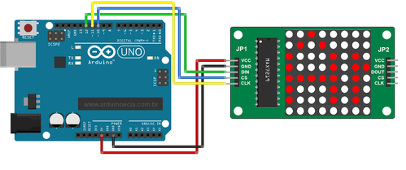
도트 매트릭스
MAX7219 사용하기
회로도
준비물 : MAX7219, FM 케이블 5가닥, 아두이노

Slide 11
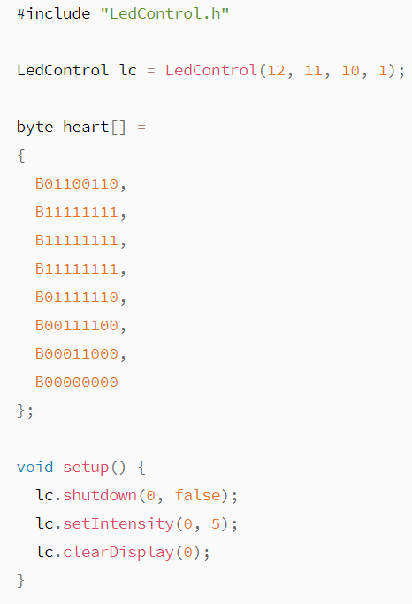
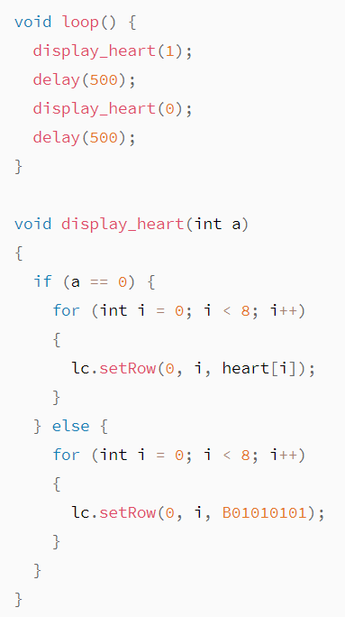



도트 매트릭스
소스 코드
LedControl 이름 = LedControl(DIN, GLK, CS, 몇 번째);
shut down(몇 번째, false);
setIntensity(몇 번째, 밝기);

Slide 12



도트 매트릭스
소스 코드
clearDisplay(몇 번째);
shut down(몇 번째, false);
setRow(몇 번째, y, 8비트);

Slide 13
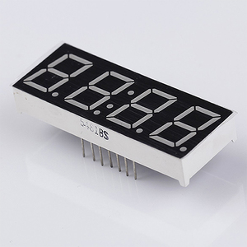
7-segment 정의
FND라고도 불리는 것으로서 0 ~ 9까지의
숫자를 표시하기 위해 만들어진 소자
막대 모양의 LED 7개를 8자 모양으로 배열시키고 각 LED에 불을 켜거나 끔으로써 10진 숫자를 표시하도록 되어 있습니다.
두 가지 타입으로 차이는 7-세그먼트가
Vcc와 GND 중 어디와 연결이 되었느냐에
따라서 나뉩니다.

Slide 14
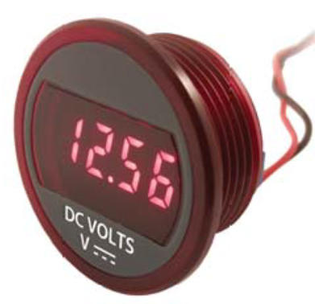
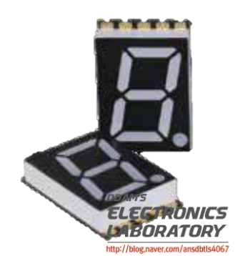
7-segment 비교
<모듈형 7-segment>
<단일 7-segment>
- 제한적인 숫자 표현방식 채택함
- 사용상의 간편함
- 부품의 단가가 비싸다
- 회로구성에 다라 문자,패터형 표시가능
- 설계적용에 있어서 복잡함
- 부품의 가격은 모듈형에 비해 저렴하다

Slide 15
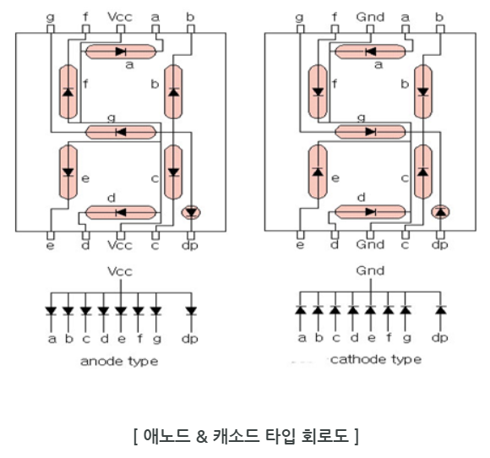
7-segment 타입
[ Vcc와 연결된 애노드(Anode) Type ]
7-세그먼트(Segment)의 핀들을 공통으로 묶어 Vcc를
직접 연결하고 각 입력단자에는 저항을 하나씩 직렬로
연결한 후 이 저항 끝에 접지(0V)를 연결되어 대응되는
LED에 불이켜집니다
[ GND와 연결된 캐소드(Cathode) Type ]
7-세그먼트(Segment)의 핀들을 공통으로 묶어
GND를 연결하고 각 입력단자에는 저항을 하나씩
직렬로 연결한 후 이 저항 끝에 Vcc(+5V)가
연결되어 대응되는 LED에 불이 켜집니다.

Slide 16
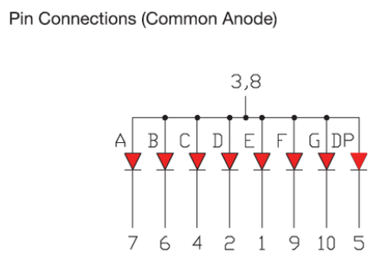
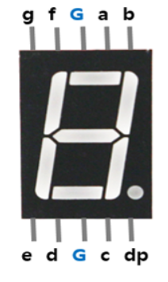
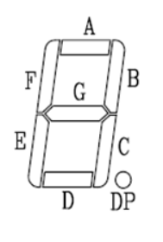
7-segment 캐소드타입
회로구성&동작
캐소드 방식의 7-Segment는 7개 LED의 공통 단자는 GND와 연결이 되어 있고 각각의 LED는 Vcc와 연결이 되어 있습니다. 그러므로 LED를 켜기 위해서는 LED가 연결된 핀으로 HIGH 신호를 출력하고 끄기 위해서는 LOW 신호를 출력하면 됩니다.

Slide 17
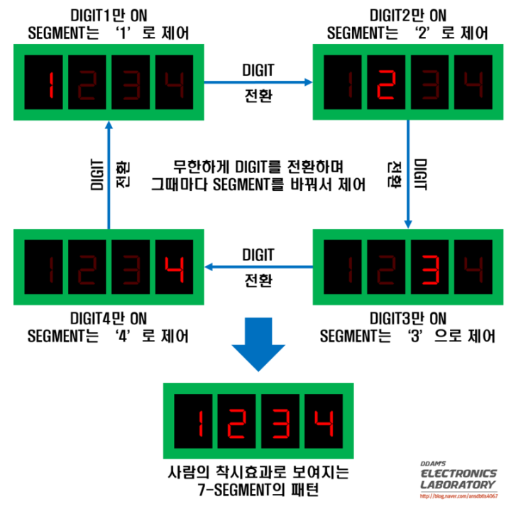
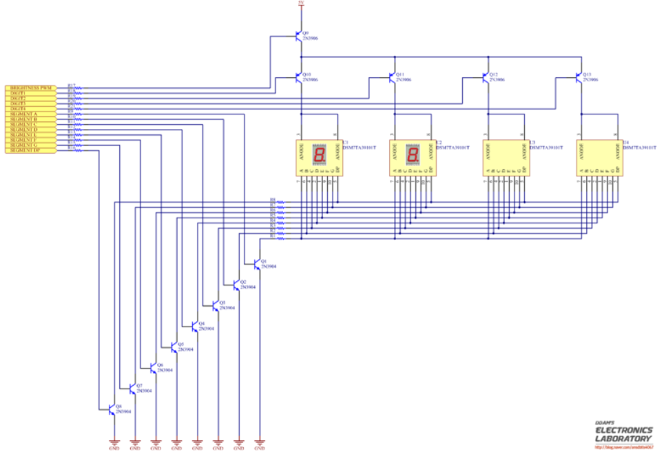
7-segment 회로설계

